Slide 1
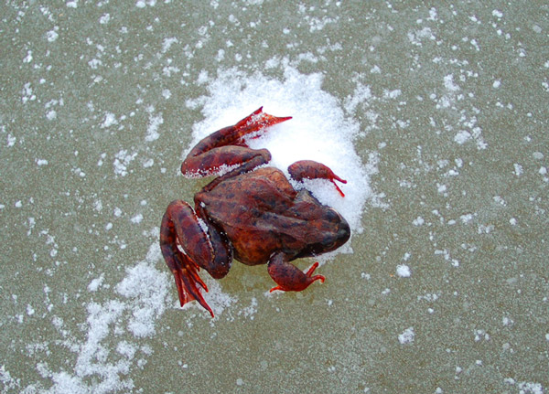
LE PROPRIETA’ COLLIGATIVE

Slide 2
Proprietà colligative
Le proprietà di un liquido cambiano in presenza di un soluto.
Per alcune proprietà, dette colligative, le variazioni non dipendono dal tipo, ma solo dal numero (relativo) di particelle disciolte.
Per tale motivo, le proprietà colligative sono uno strumento per contare le particelle di soluto, e per determinarne proprietà quali la massa molare.
Le proprietà colligative sono:
La tensione di vapore (riduzione tensione di vapore)
Il punto di ebollizione (innalzamento ebullioscopico)
Il punto di fusione/congelamento (abbassamento crioscopico)
La pressione osmotica

Slide 3
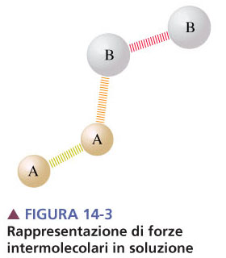
Soluzioni ideali di componenti volatili
Sono soluzioni costituite da componenti con molecole di dimensioni simili, in cui le interazioni intermolecolari hanno la stessa natura e la stessa intensità.
Ciò fa sì che le componenti siano miscibili, e che l’entalpia di mescolamento sia:
ΔH_{mix} = 0
Ci si avvicina a questa situazione in un caso come le miscele benzene/toluene.
ideale: toluene-benzene
non-ideale:
cloroformio e acetone

Slide 4
Evaporazione da una soluzione ideale
Ammettiamo di avere una una soluzione ideale di due componenti volatili, costituita quindi da molecole di dimensioni simili, e per cui
ΔH_{mix} = 0
A + B
Pare logico che la probabilità di evaporazione per le molecole di un componente dipendano da:
la tensione di vapore del componente puro
la frazione di molecole presenti nella fase liquida
χ_{A} = n_{A}/(n_{A} + n_{B})
χ_{B} = n_{B}/(n_{A} + n_{B} )
Al contrario, la probabilità di condensazione non varia rispetto alla sostanza pura.
C’è quindi da attendersi una diminuzione della tensione di vapore per i due componenti.

Slide 5
Soluzioni ideali: legge di Raoult (1880)
p_{A} + p_{B}
Infatti, per le soluzioni ideali vale la legge di Raoult:
P_{A} = χ_{A} · P°_{A}
dove:
P_{A} = pressione parziale di A nella fase gassosa
P°_{A} = tensione di vapore di A puro
χ_{A} = frazione molare di A nella soluzione
A + B
χ_{A} = n_{A}/(n_{A} + n_{B})
χ_{B} = n_{B}/(n_{A} + n_{B} )
Stessa cosa vale per B, ma poiché χ_{A}+ χ_{B} = 1:
P
P °_{A}
P_{B} = χ_{B} · P°_{B} = (1 - χ_{A}) · P°_{B}
P °_{B}
P_{tot} = P_{A} + P_{B}
0
χ_{A}
1

Slide 6
Deviazioni dalla legge di Raoult
Raoult
Le soluzioni non-ideali possono dare deviazioni positive o negative dalla legge di Raoult.
La legge di Raoult vale comunque per soluzioni di componenti volatili per il componente che è quasi puro (ossia costituisce il solvente).
?
Henry
Quando la soluzione è diluita per un certo componente volatile (ossia costituisce il soluto) si osserva comunque una dipendenza lineare, che è rappresentata dalla legge di Henry.

Slide 7
Soluzioni non-ideali di componenti volatili
Considerazioni analoghe valgono per il secondo componente, se è volatile.
Quindi, per le soluzioni non ideali molto diluite valgono comunque:
La legge di Raoult per il solvente (anche se il soluto è solido, come vedremo).
La legge di Henry per il soluto.

Slide 8
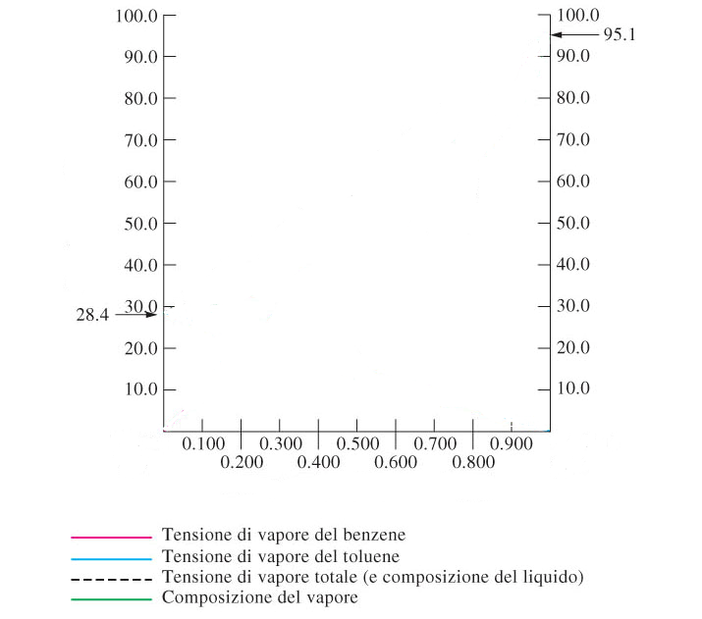
Equilibrio liquido-vapore per miscele benzene-toluene a 25 °C
P°= 95.1 mmHg
P = χ · P°
↑
Pressione
(mmHg)
Benzene
La fase vapore deve essere più ricca del componente più volatile
P°= 28.4 mmHg
0.000
Frazione molare di benzene →
1.000
Toluene

Slide 9
La fase vapore di una soluzione benzene/toluene
Applicando la legge di Raoult ai due componenti di una soluzione “equimolare”:
P_{toluene} = X_{toluene} · P°_{toluene} = 0.5 · (28.4 mmHg) = 14.3 mmHg
P_{benzene} = X_{benzene} · P°_{benzene} = 0.5 · (95.1 mmHg) = 47.6 mmHg
Ma applicando la Legge di Dalton alla fase gassosa:
P_{tot} = P_{toluene} + P_{benzene} = 62.8 mmHg
In termini di frazioni molari, la composizione della fase vapore sarà:
X_{toluene}(vap) = P_{toluene} / P_{tot} = (14.3 mmHg)/(62.8 mmHg) = 0.23
X_{benzene}(vap) = P_{benzene} / P_{tot} = (47.6 mmHg)/(62.8 mmHg) = 0.77

Slide 10
Equilibrio liquido-vapore per miscele benzene-toluene a 25 °C
P°= 95.1 mmHg
P = χ · P°
↑
Pressione
(mmHg)
Benzene
La fase vapore è più ricca del componente più volatile
P°= 28.4 mmHg
0.000
Frazione molare di benzene →
1.000
Toluene

Slide 11
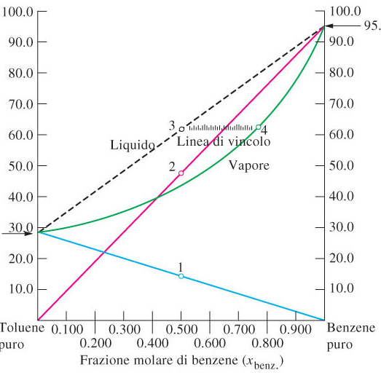
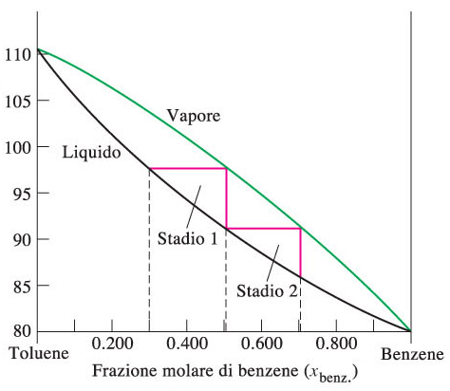
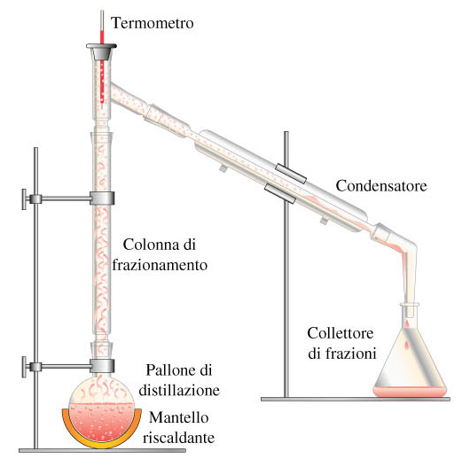
La distillazione frazionata
↑
P
(mm_{Hg})
liquido
↑
T_{eb}
(°C)
vapore
liquido
vapore
X_{benzene}
“residuo”
= toluene
puro
“distillato”
= benzene
puro

Slide 12
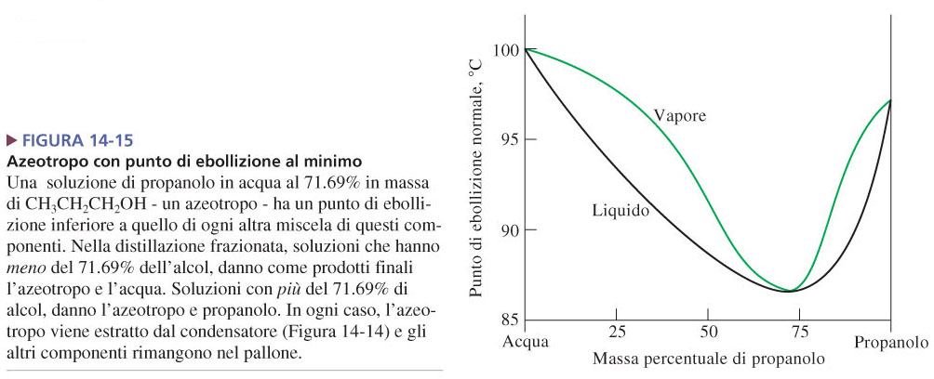
Soluzioni non ideali: acqua/propanolo
Acqua
Propanolo
azeotropo

Slide 13
L’abbassamento della pressione di vapore
In presenza di soluti solidi, la fase vapore contiene solo il solvente. Se la soluzione è diluita, per il solvente vale la legge di Raoult:
Ossia, osserveremo una variazione di pressione ΔP = P – P ° data da:
►L’ “abbassamento della pressione di vapore” dipende solo dalla quantità del soluto, ma non dalla sua natura.
Tale caratteristica vale anche per altre proprietà delle soluzioni, che vengono perciò dette “proprietà colligative”
P_{solv} = χ_{solv} · P °_{solv}
ΔP_{solv} = P_{solv} – P °_{solv} = (χ_{solv} - 1) · P °_{solv}
ΔP_{solv} = – χ_{soluto} · P °_{solv}
la natura del soluto non compare!

Slide 14
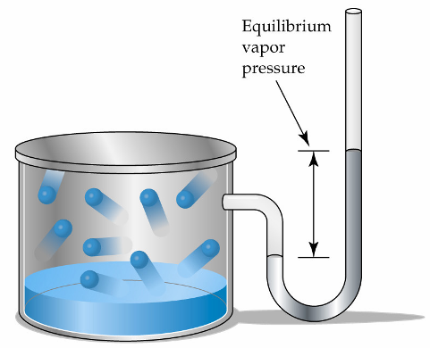
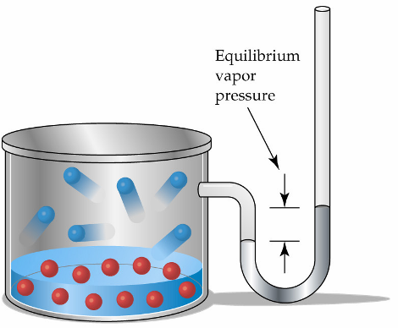
Intepretazione cinetica della legge
Perchè?
Possiamo immaginare che le molecole di soluto (che non possono evaporare) ostacolino il passaggio delle molecole del solvente dalla fase liquida a quella vapore.
Se il soluto agisce meccanicamente, la sua natura chimica non conta.
P°
P
Solvente puro
Soluzione

Slide 15
Soluzioni diluite di elettroliti
il numero di particelle non coincide con il numero di moli di soluto introdotto!
Caso di un elettrolita forte:
NaCl Na⁺ + Cl⁻
Si formano 2 moli di particelle per ogni mole di NaCl disciolta!
In generale si parla di “coefficiente di van’t Hoff” i:
n₀
n₀
n₀
$χ_{eff}= \frac{2n_{0}}{n_{solv }+2n_{0}}≈\frac{{2n}_{0}}{n_{solv}}$ = 2 $χ_{NaCl}$
$χ_{eff}≈i\frac{n_{0}}{n_{solv}}$c

Slide 16
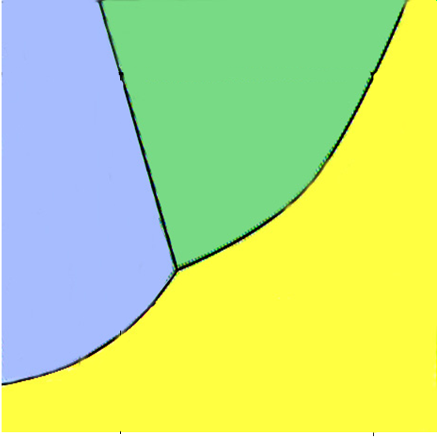
Conseguenze sul diagramma delle fasi PT
Prendiamo un solvente in equilibrio con il vapore
L
P °_{solv}
ΔP_{solv}
ΔP_{solv} = − χ_{soluto} · P °_{solv}
Effetti della legge di Raoult sul diagramma delle fasi:
abbassamento della curva di equilibrio liquido-gas
di conseguenza, abbassamento anche della curva di equilibrio solido-liquido.
S
G

Slide 17
Legge dell’innalzamento ebullioscopico
L
1 atm
Applicando la legge di Raoult a una soluzione diluita si può dimostrare che vale la
“legge dell’innalzamento ebullioscopico”:
S
ΔT_{b} = (T_{b} -T_{b}°) = b_{m}• K_{b}
G
ΔT_{b} = Innalzamento ebullioscopico
b_{m} = concentrazione molale della soluzione
K_{b} = costante di innalzamento ebullioscopico
ΔT_{b}
= ?
°
T_{b}
T_{b}
Punto di ebollizione normale
K_{b} dipende solo dal solvente!
L’aggiunta di un soluto non volatile causa l’innalzamento del punto di ebollizione normale.

Slide 18
Legge dell’innalzamento ebullioscopico
L
1 atm
Applicando la legge di Raoult a una soluzione diluita si può dimostrare che vale la
“legge dell’innalzamento ebullioscopico”:
S
ΔT_{b} = (T_{b} -T_{b}°) = i • b_{m}• K_{b}
G
ΔT_{b} = Innalzamento ebullioscopico
b_{m} = concentrazione molale della soluzione
K_{b} = costante di innalzamento ebullioscopico
ΔT_{b}
= ?
°
T_{b}
T_{b}
Punto di ebollizione normale
K_{b} dipende solo dal solvente!
L’aggiunta di un soluto non volatile causa l’innalzamento del punto di ebollizione normale.
i = coefficiente di van’t Hoff

Slide 19
La cost. di innalzamento ebullioscopico K_{b}
Unità di misura: “°C/m”
ovvero: °C kg mol^{–1} (o K kg mol^{–1})
Innalzamenti ebullioscopici / abbassamenti crioscopici di alcuni solventi
p.e. normale (°C) K_{b} p.f. (°C) K_{f}
Solvente solvente puro (°C/m) solvente puro (°C/m)
Acqua 100.00 0.5121 0.0 1.86
Benzene 80.10 2.53 5.50 4.90
Canfora 207 5.611 179.75 39.7
Cloroformio 61.70 3.63 -63.5 4.70
(CHCl₃)

Slide 20
Legge dell’abbassamento crioscopico
L
1 atm
“legge dell’abbassamento crioscopico”:
S
ΔT_{f} = (T_{f} -T_{f}°) = – b_{m}• K_{f}
G
ΔT_{f} = Abbassamento crioscopico
b_{m} = concentrazione molale della soluzione
K_{f} = costante di abbassamento crioscopico
ΔT_{b}
= ?
T_{f}
°
T_{f}
P. di cristallizzazione normale
L’aggiunta di un soluto non volatile causa l’abbassamento del punto di cristallizzazione normale.
K_{f} dipende solo dal solvente!
Attenzione agli elettroliti!

Slide 21
La cost. di abbassamento crioscopico K_{f}
Unità di misura: “°C/m”
ovvero: °C kg mol^{–1} (K kg mol^{–1})
Innalzamenti ebullioscopici / abbassamenti crioscopici di alcuni solventi
p.e. normale (°C) K_{b} p.f. (°C) K_{f}
Solvente solvente puro (°C/m) solvente puro (°C/m)
Acqua 100.00 0.5121 0.0 1.86
Benzene 80.10 2.53 5.50 4.90
Canfora 207 5.611 179.75 39.7
Cloroformio 61.70 3.63 -63.5 4.70
(CH₃Cl)

Slide 22
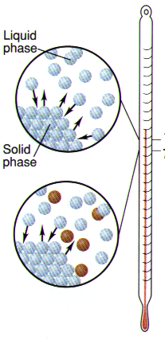
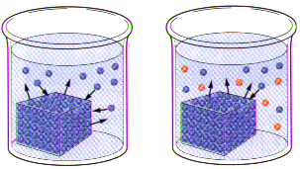
Abbassamento crioscopico: interpretazione
Punto di fusione (p.f.) normale: p.f. di una sostanza a 1atm.
Quando si aggiunge un soluto, p.f. < p.f. normale.
Il p.f. è abbassato quando le molecole di soluto trattengono quelle di solvente.
Perchè? Quando la soluzione congela, il solvente cristallizza in forma praticamente pura.
Le particelle di soluto non si adattano all’edificio cristallino del solvente solido a causa delle diverse dimensioni. Il soluto rallenta il passaggio delle molecole di solvente dalla fase liquida a quella solida. Il passaggio opposto non viene rallentato.

Slide 23
Massa molare da misure di crioscopia / ebullioscopia
Usando la definizione di concentrazione molale, la legge dell’abbassamento crioscopico può essere scritta:
_n soluto • K_{f}___
m solvente • 10⁻³
____m soluto • K_{f}___
Msoluto • msolvente • 10⁻³
ΔT_{f} = −
n = m/M
= −
► La massa molare di un composto può essere determinata facendone una soluzione, e misurando:
● l’abbassamento del punto di cristallizzazione/fusione.
● l’innalzamento del punto di ebollizione.

Slide 24
La cost. di abbassamento crioscopico K_{f}
M_{soluto} =
m soluto • K_{f}___
ΔT_{f} • msolvente • 10⁻³
Innalzamenti ebullioscopici / abbassamenti crioscopici di alcuni solventi
p.e. normale (°C) K_{b} p.f. (°C) K_{f}
Solvente solvente puro (°C/m) solvente puro (°C/m)
Acqua 100.00 0.5121 0.0 1.86
Benzene 80.10 2.53 5.50 4.90
Canfora 207 5.611 179.75 39.7
Cloroformio 61.70 3.63 -63.5 4.70
(CH₃Cl)

Slide 25
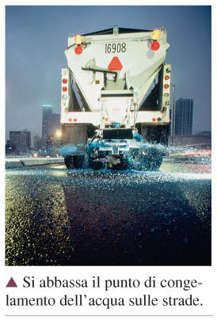
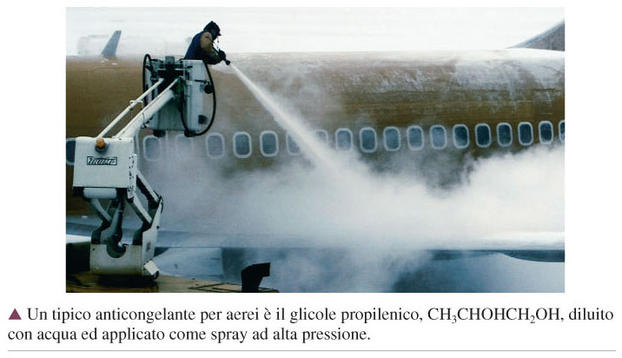
Utilizzi del fenomeno dell’abbassamento crioscopico

Slide 26
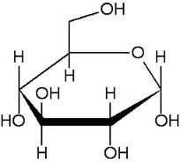
Le rane non conoscono la chimica ma...
glucosio

Slide 27
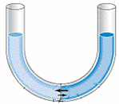
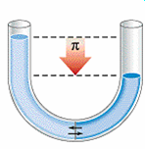
Soluti non volatili: l’osmosi
All’equilibrio, il livello del menisco corrispondente alla soluzione più concentrata è innalzato.
c₁
c₂ < c₁
Membrana semipermeabile

Slide 28
Membrane semipermeabili
Una membrana semipermeabile (es.: cellule biologiche) lascia passare liberamente l’acqua.

Slide 29
Membrane semipermeabili
Una membrana semipermeabile (es.: cellule biologiche) non lascia passare liberamente i soluti.
Na
Cl
Cl
Na

Slide 30
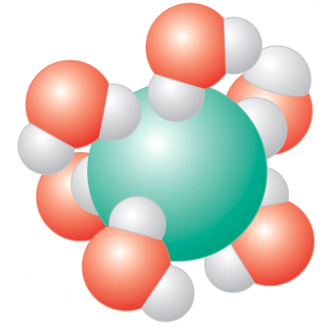
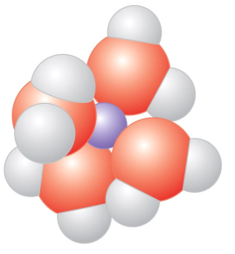
Valori delle IMF
Interazione Esempio Energia
(kJ/mol)
ione – ione Na⁺ Cl⁻ 400 – 4000
Legami covalenti H–H 150 –1100
ione-dipolo (I-D) Na⁺ H₂O 40 – 600
dipolo – dipolo (D-D) HCl···HCl 5 – 25
dipolo – dipolo indotto (D-DI) HCl···O₂ 2 – 10
dispersione di London (LDF) N₂···N₂ 0.05 – 40
legame idrogeno H₂O···H₂O 10 - 40 kJ/mol

Slide 31
Soluti non volatili: pressione osmotica
In un recipiente come questo, l’effetto di diffusione sarà contrastato dalla pressione idrostatica esercitata dalla differenza di altezza tra le due colonne.
Se la soluzione più diluita è il solvente puro:
la differenza di altezza delle colonne all’equilibrio, costituisce la “pressione osmotica” della soluzione.
soluzione
solvente

Slide 32
Soluti non volatili: pressione osmotica
π
Più precisamente:
la pressione osmotica di una soluzione si definisce come:
la pressione che si deve esercitare su di essa per impedire il fenomeno dell’osmosi con il solvente puro.
soluzione
solvente

Slide 33
Pressione osmotica per soluzioni diluite
Nel caso ideale (ovvero di soluzioni diluite), Il valore della pressione osmotica (π ) è dipendente dal numero di particelle (e non dal loro tipo), ossia:
è una proprietà colligativa.
La pressione osmotica delle soluzioni ideali segue una legge analoga all’equazione di stato dei gas ideali
π V = n RT
π = (n/V) ∙ RT = c ∙R T
n = n. di moli di soluto
V = volume della soluzione
c = concentrazione molare del soluto
n = m / M
Anche la pressione osmotica consente di determinare la massa molare del soluto.
π =
m ∙RT
Come sempre: attenzione agli elettroliti!
M ∙ V

Slide 34
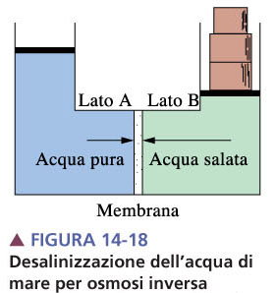
Osmosi inversa
Si applica a una soluzione salina una pressione esterna, superiore a quella osmotica.
In tal modo l’acqua passa dalla soluzione concentrata a quella diluita.
Su tale principio si basano i dissalatori o, in genere, alcune apparecchiature per ottenere acqua deionizzata.
P
P > π

Slide 35
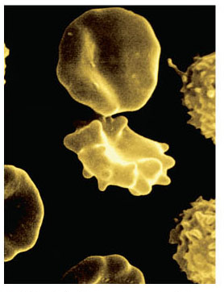
Cellule e pressione osmotica
Soluzione isotonica: soluzione con π uguale a quella del sangue
Soluzione ipotonica: soluzione con π inferiore a quella del sangue
Soluzione ipertonica: soluzione con π superiore a quella del sangue.
Globulo rosso
normale
Globulo rosso
in soluzione
ipertonica

